Slide 1
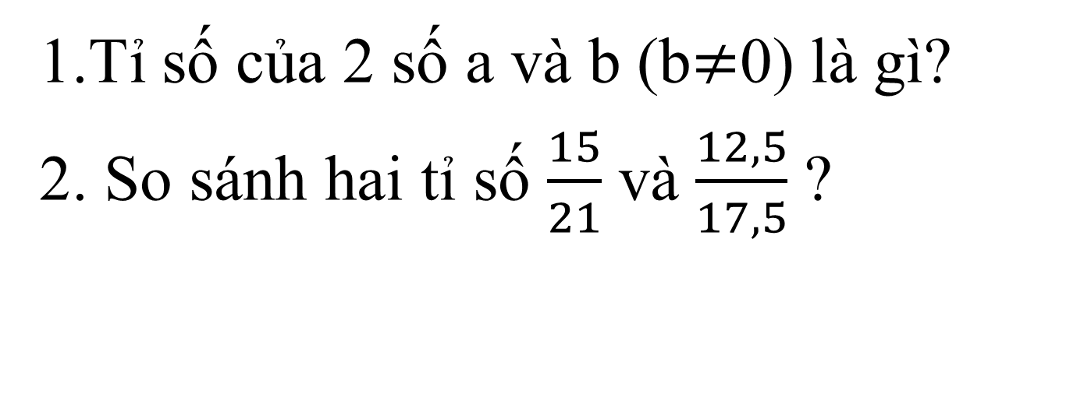
* Kieåm tra baøi cuõ :
1.Tỉ số của 2 số a và b (b$≠$0) là gì?
2. So sánh hai tỉ số $\frac{15}{21}$ và $\frac{12,5}{17,5}$ ?

Slide 2

* Kieåm tra baøi cuõ :
1. Tæ soá cuûa hai soá a vaø b (b$≠0)\text{la}\text{ø }\text{th}\text{öô}\text{ng} \text{cu}\text{û}\text{a} \text{phe}\text{ù}\text{p} \text{chia} \text{a} \text{cho} \text{b}$
Kí hieäu laø a : b hay $\frac{a}{b}$
2.
Ta coù :
Do ñoù:

Slide 3
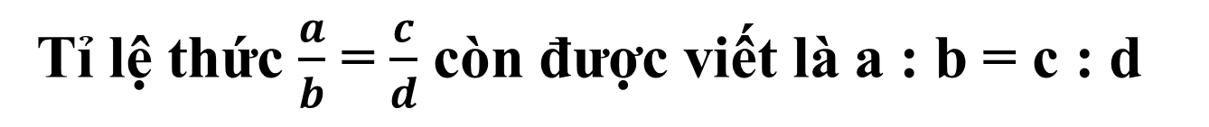
Tỉ lệ thức $\frac{a}{b}$ = $\frac{c}{d}$ còn được viết là a : b = c : d
Ghi chú: Trong tỉ lệ thức a : b = c : d
- các số a,b,c,d là các số hạng
-a và d là các số hạng ngoài hay ngoại tỉ
- b và c là các số hạng trong hay trung tỉ

Slide 4
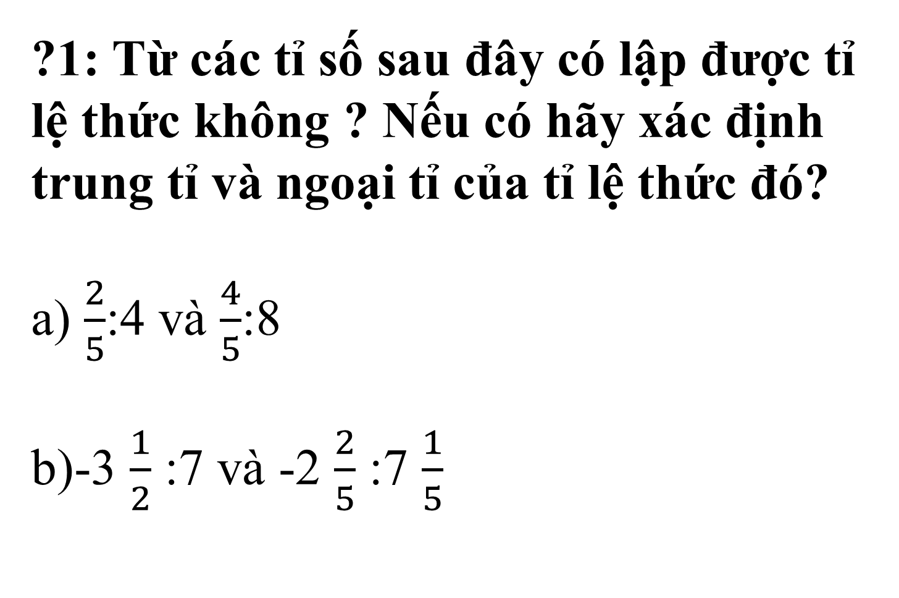
?1: Từ các tỉ số sau đây có lập được tỉ lệ thức không ? Nếu có hãy xác định trung tỉ và ngoại tỉ của tỉ lệ thức đó? a) $\frac{2}{5}$:4 và $\frac{4}{5}$:8 b)-3 $\frac{1}{2}$ :7 và -2 $\frac{2}{5}$ :7 $\frac{1}{5}$

Slide 5
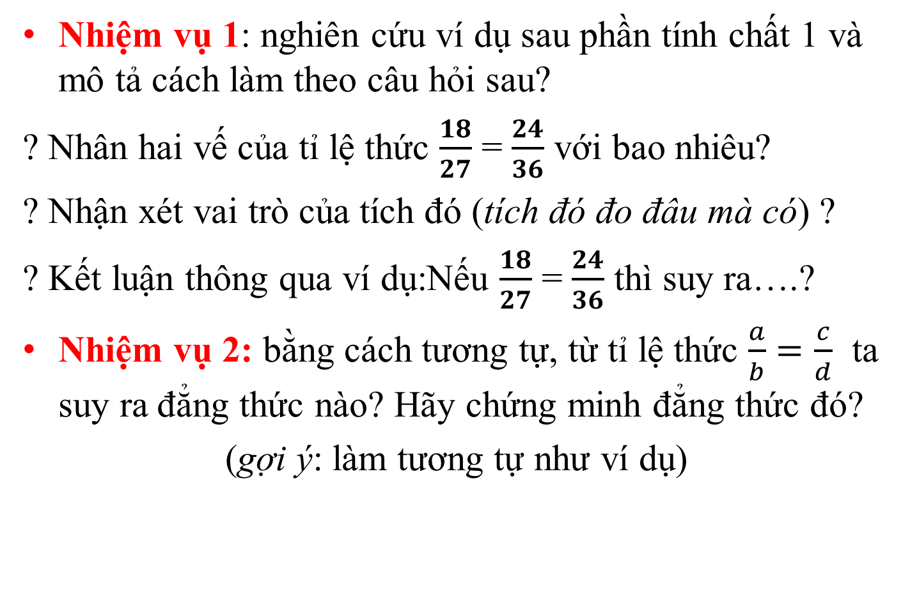
Phiếu học tập
Nhiệm vụ 1: nghiên cứu ví dụ sau phần tính chất 1 và mô tả cách làm theo câu hỏi sau?
? Nhân hai vế của tỉ lệ thức $\frac{18}{27}$ = $\frac{24}{36}$ với bao nhiêu?
? Nhận xét vai trò của tích đó (tích đó đo đâu mà có) ?
? Kết luận thông qua ví dụ:Nếu $\frac{18}{27}$ = $\frac{24}{36}$ thì suy ra….?
Nhiệm vụ 2: bằng cách tương tự, từ tỉ lệ thức $\frac{a}{b}=\frac{c}{d}$ ta suy ra đẳng thức nào? Hãy chứng minh đẳng thức đó?
(gợi ý: làm tương tự như ví dụ)

Slide 6
Như vậy, với a,b,c,d ≠ 0 từ một trong năm đẳng thức sau đây ta có thể suy ra các đẳng thức còn lại:
ad = bc

Slide 7
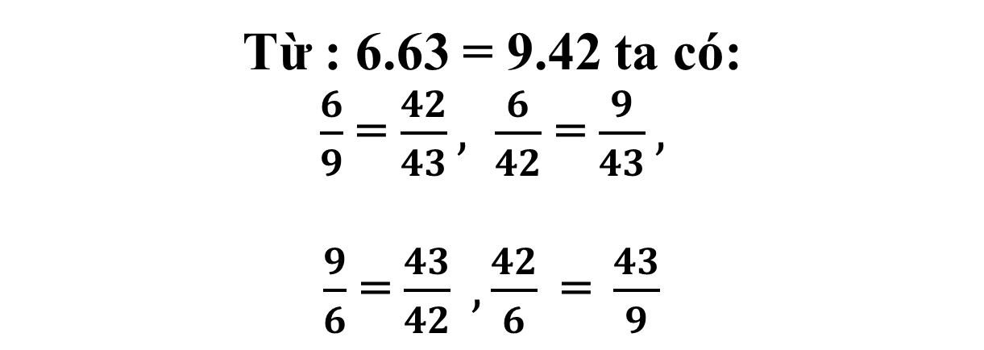
BÀI TẬP 1
Lập tất cả các tỉ lệ thức có thể được từ các đẳng thức sau: 6.63 = 9.42
Giải
Từ : 6.63 = 9.42 ta có:
$\frac{6}{9}$ = $\frac{42}{43}, \frac{6}{42}$ = $\frac{9}{43},$
$\frac{9}{6}$ = $\frac{43}{42} ,\frac{42}{6}\text{ = }\frac{43}{9}$

Slide 8
? Có bao nhiêu cách kiểm tra xem từ hai tỉ số có lập thành 1 tỉ lệ thức hay không?
C1: rút gọn tỉ số và so sánh kết quả
C2: kiểm tra xem tích trung tỉ có bằng tích ngoại tỉ hay không?

Slide 9
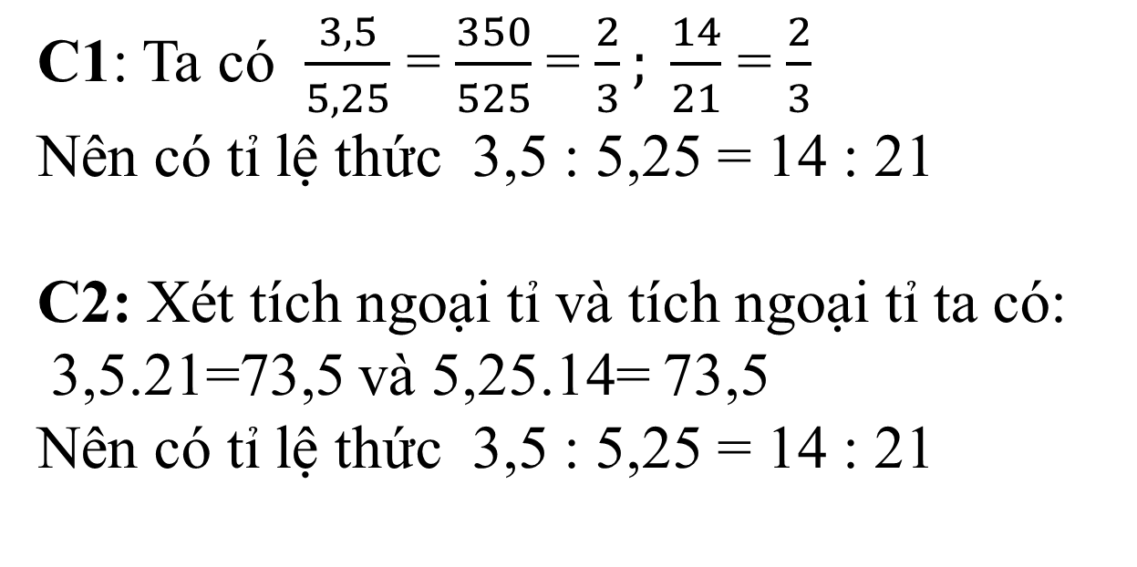
BÀI TẬP 2
Các tỉ số sau đây có lập được tỉ lệ thức hay không?
3,5 : 5,25 và 14 : 21
Giải
C1: Ta có $\frac{3,5}{5,25}$ = $\frac{350}{525}$= $\frac{2}{3}; \frac{14}{21}$ = $\frac{2}{3}$
Nên có tỉ lệ thức 3,5 : 5,25 = 14 : 21
C2: Xét tích ngoại tỉ và tích ngoại tỉ ta có:
3,5.21=73,5 và 5,25.14= 73,5
Nên có tỉ lệ thức 3,5 : 5,25 = 14 : 21

Slide 10
BÀI TẬP 3
Tìm x trong tỉ lệ thức sau:
Đáp án:

Slide 11
Trò chơi: Ai thông minh hơn
Em hãy tìm câu trả lời đúng nhất trong các câu hỏi dưới đây , mỗi câu hỏi có thời gian là 1 phút?
Các em đã sẵn sàng chưa?

Slide 12

Câu 1: Cho tỉ lệ thức sau: $\frac{x}{y}$ = $\frac{z}{t}$ ta suy ra được đẳng thức nào?
A: x.y = z.t B: x.z = y.t
C: x:t = y:z D: x.t=y.z

Slide 13
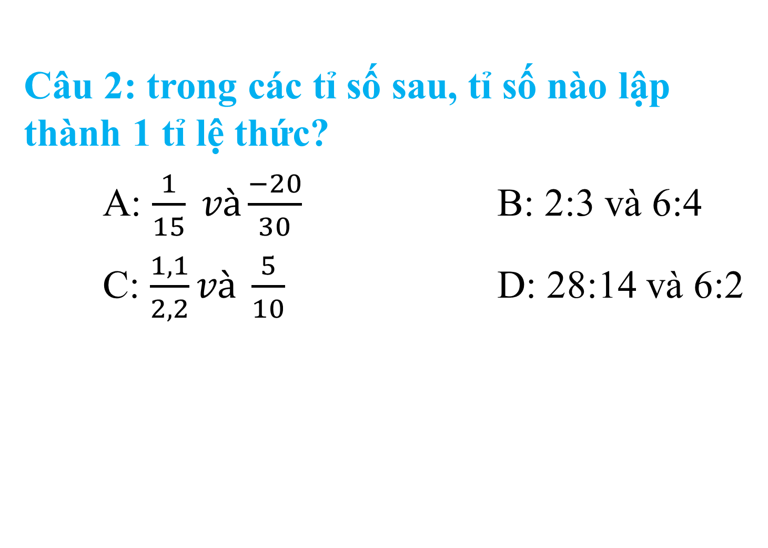
Câu 2: trong các tỉ số sau, tỉ số nào lập thành 1 tỉ lệ thức?
A: $\frac{1}{15} và\frac{−20}{30}$ B: 2:3 và 6:4
C: $\frac{1,1}{2,2}và \frac{5}{10}$ D: 28:14 và 6:2

Slide 14
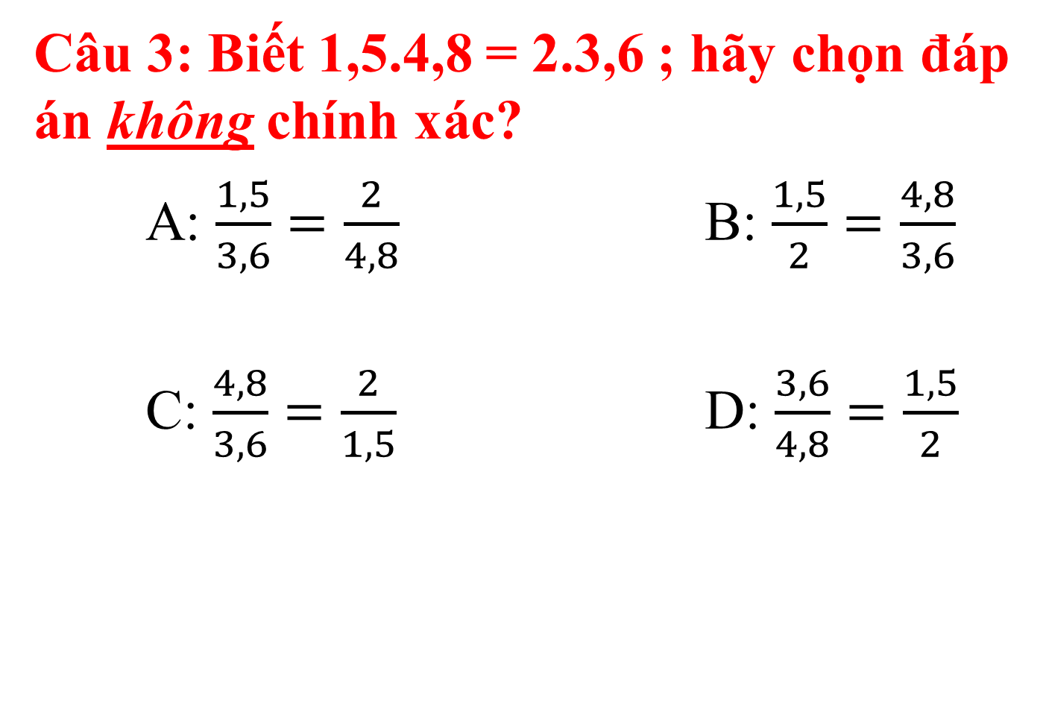
Câu 3: Biết 1,5.4,8 = 2.3,6 ; hãy chọn đáp án không chính xác?
A: $\frac{1,5}{3,6}=\frac{2}{4,8}$ B: $\frac{1,5}{2}=\frac{4,8}{3,6}$
C: $\frac{4,8}{3,6}=\frac{2}{1,5}$ D: $\frac{3,6}{4,8}=\frac{1,5}{2}$

Slide 15

Câu 4: tìm x trong tỉ lệ thức sau: $\frac{x}{3,2} và\frac{2}{1,6}$
A: x = $\frac{3,2.2}{1,6}$ = 4 B: x = $\frac{3,2.1,6}{2}$= 2,56
C: x = $\frac{2.1,6}{3,2}$= 1 D: x = $\frac{1,6}{2.3,2}$ = 0,25

Slide 16
Dặn dò về nhà:
- Học thuộc định nghĩa tỉ lệ thức.
- Học thuộc tính chất 1 và tính chất 2 của tỉ lệ thức
- Làm bài tập 44-> 50 trang 26 SGK

